Slide 1
Некоторые аспекты работы по гражданско-патриотическому воспитанию в условиях проживания студентов в общежитии
Из опыта работы
Скороваровой Н.П., воспитателя высшей категории
СГПК имени И.А.Куратова

Slide 2
Принципами гражданско-патриотического воспитания студентов являются:
• системно организованный подход, который предполагает целенаправленную работу воспитателя по патриотическому воспитанию студентов как граждан Российской Федерации;
• принцип адресного подхода в формировании патриотизма, предполагающий использование особых форм и методов гражданско-патриотической работы с учетом возрастных особенностей молодежи;
• принцип универсальности основных направлений гражданско-патриотического воспитания, предполагающий целостный и комплексный подход к ним;
• необходимость использования такого фактора как социально ценный опыт прошлых поколений, развивающий чувство гордости за своих предков, национальные традиции в быту и внутрисемейных отношениях.

Slide 3
Задачи:
• утверждать в сознании и чувствах студентов социально значимые гражданско-патриотические ценности, взгляды и убеждения, уважение к культурному и историческому прошлому России;
• прививать студентам чувства гордости, глубокого уважения и почитания празднования Дня Победы, героев войны, тружеников тыла, защитников Отечества, исторических святынь народа;
• прививать молодежи чувство сопричастности к важным событиям прошлого и настоящего России;
• учить рассуждать, высказывать свое мнение о событиях военного прошлого и настоящего страны

Slide 4
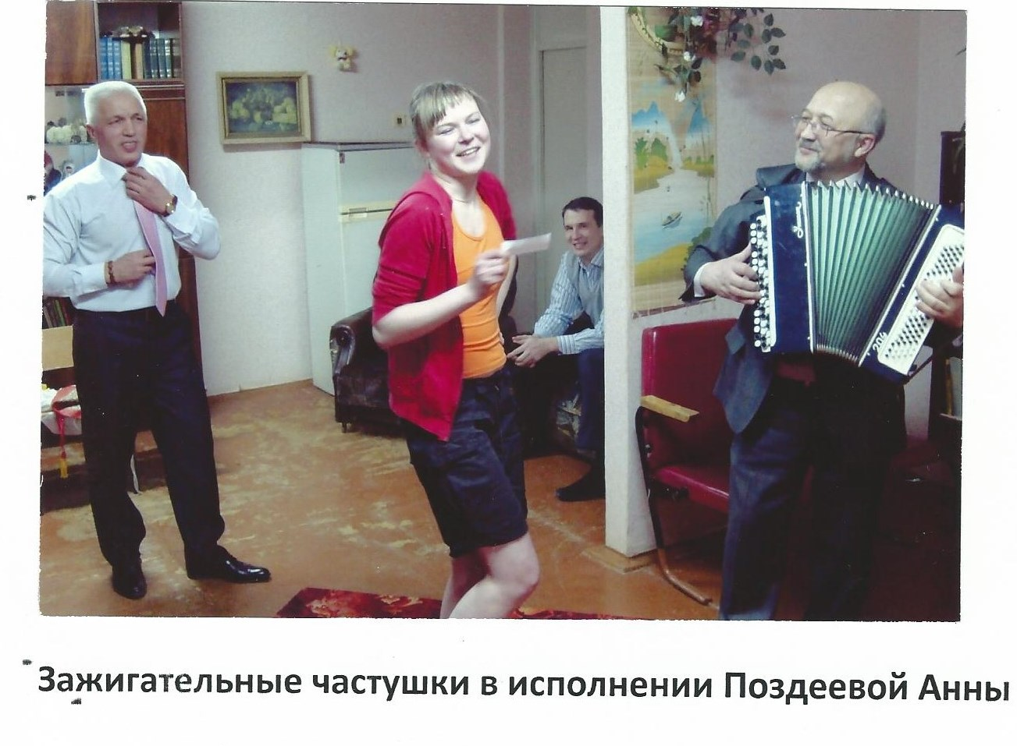
«Вечер молодого избирателя»

Slide 5
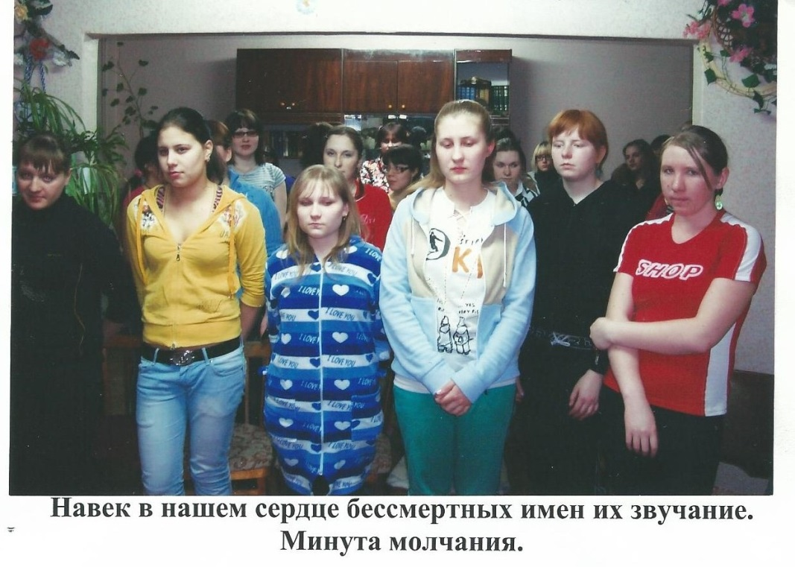
«Уходили парни из Афгана…»

Slide 6
«Я служу Отечеству!»

Slide 7
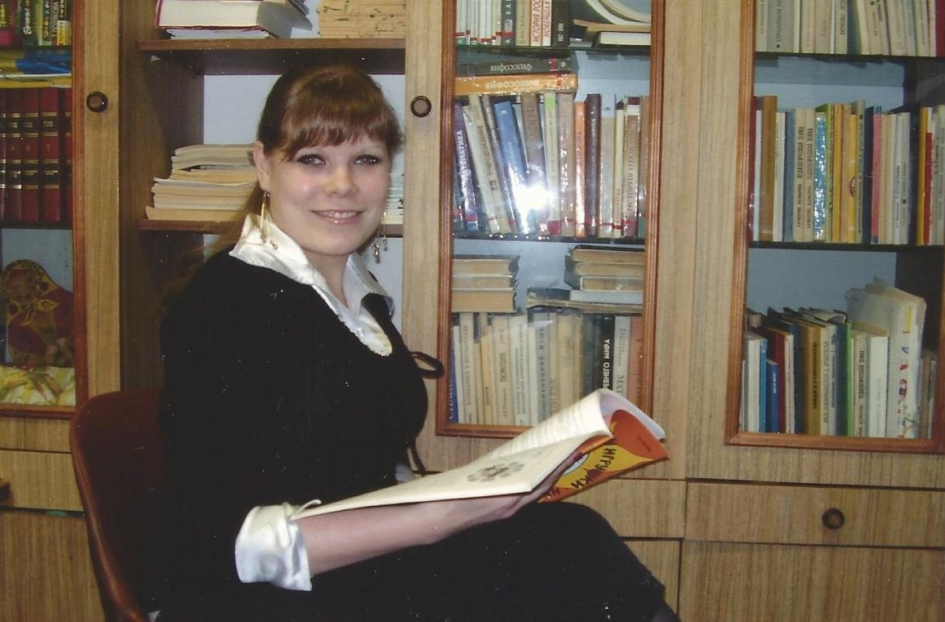
«Почему я иду на выборы Президента России?»

Slide 8
«Мой голос важен и нужен!» Социологический опрос

Slide 9
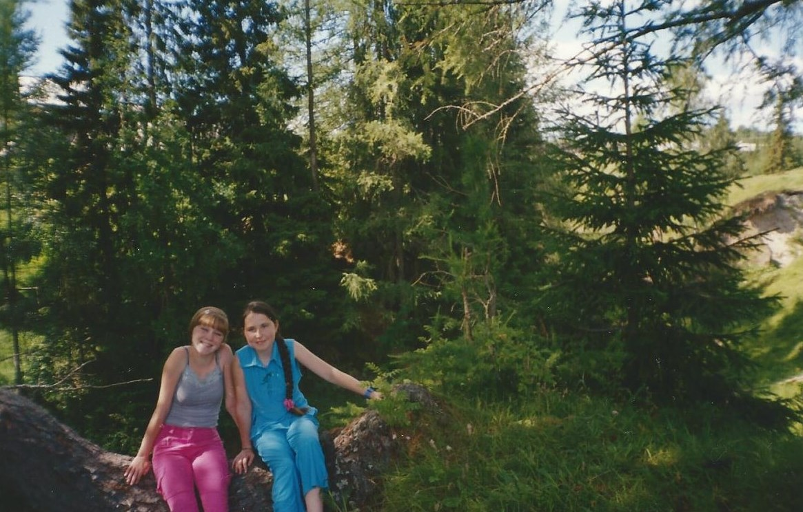
«Край родной, навек любимый!» Мини-сочинения студентов

Slide 10
«Считаю ли я себя патриотом?» итоги анкетирования
В исследовании приняло участие 100 человек.
Среди 1-х курсов патриотами России считают себя 44% опрошенных;
Среди 2-х курсов – 37,5%;
Среди 3-х курсов – 70% считают себя патриотами;
Среди 4-х курсов – 50% считают себя патриотами.
100% опрошенных считают, что победа в ВОВ – гордость нации.

Slide 11
«Чудо России 2012» в Коми»
- столбы выветривания на плато Мань-Пупу-Нёр;
- Свято-Стефановский Кафедральный собор в Сыктывкаре;
- национальный парк «Югыд-Ва»;
- река Илыч;
- гора Еркусей;
- здание Национального музея;
- здание Национальной галереи.

Slide 12
«Мой город»
«В столице Коми много улиц славных…» Цель – знакомство студентов с историческим прошлым и настоящим в названии улиц Сыктывкара.
«Микрорайоны города Сыктывкара». Историческое прошлое и настоящее.
«Пригороды Сыктывкара». Историческое прошлое и настоящее.
«Сыктывкар – наш столичный городок, на провинцию похожий». Материалы по ознакомлению студентов со столицей Коми в рамках национально-регионального компонента.
«Города Республики Коми: прошлое и настоящее». Материалы по изучению родного края.
«Время не властно над именем». О воинах-сыктывкарцах, погибших при исполнении служебного долга в Афганистане.
«Это нужно не мертвым, это нужно живым…» О воинах-сыктывкарцах, погибших в локальных конфликтах в Чечне.
«Города республики в стихах поэтов коми». Знакомство студентов с национальной культурой

Slide 13
Материалы, подготовленные ко Дню независимости республики.
«История создания герба столицы Республики Коми» «Государственные символы Республики Коми»

Slide 14
Благодарю вас за внимание!

